Slide 1
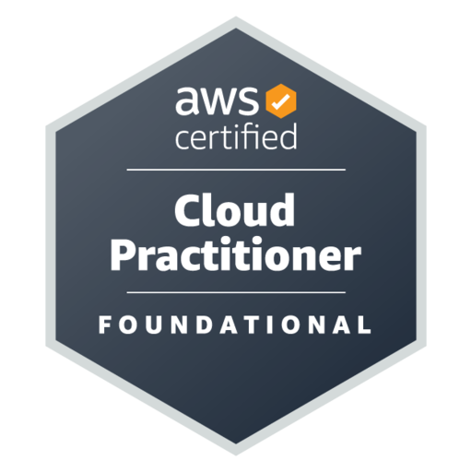
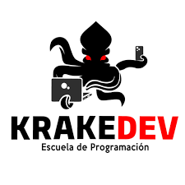


AWS Cloud Practitioner
Curso de preparación para la certificación
Ventajas de Cloud Computing
Pilares de AWS Well-Architected Framework
AWS Cloud Adoption Framework

Slide 2
Six Advantages of Cloud Computing
Six Advantages of Cloud Computing
Este bloque explica por qué existe el cloud y qué valor aporta a las empresas.
Trade capital expense (CAPEX) for operational expense (OPEX)
Benefit from massive economies of scale
Stop guessing capacity
Increase speed and agility
Stop spending money running and maintaining data centers
Go global in minutes
¿Por qué una empresa debería migrar a la nube?

Slide 3
6 Ventajas de Cloud Computing
6 Ventajas de Cloud Computing
Trade capital expense (CAPEX) for operational expense (OPEX)
Cambiar gastos de capital (CAPEX) por gastos operativos (OPEX)
Benefit from massive economies of scale
Beneficiarse de economías de escala masivas
Stop guessing capacity
Dejar de adivinar la capacidad
Increase speed and agility
Incrementar la velocidad y la agilidad
Stop spending money running and maintaining data centers
Dejar de gastar dinero en operar y mantener centros de datos
Go global in minutes
Globalizar en minutos
La nube existe para hacer a las empresas más rápidas, eficientes y globales, pagando solo por lo que usan.

Slide 4
AWS Well-Architected Framework (Pillars)
AWS Well-Architected Framework (Pillars)
Es un conjunto de buenas prácticas que AWS propone para diseñar sistemas en la nube basándose en:
Operational Excellence
Security
Reliability
Performance Efficiency
Cost Optimization
Sustainability
¿Estoy diseñando bien mi arquitectura en la nube?

Slide 5
Pilares de Well-Architected Framework
Pilares de AWS Well-Architected Framework
Operational Excellence
Excelencia operativa
Security
Seguridad
Reliability
Confiabilidad
Performance Efficiency
Eficiencia del rendimiento
Cost Optimization
Optimización de costos
Sustainability
Sostenibilidad
El Well-Architected Framework es un conjunto de buenas prácticas para diseñar sistemas en la nube que sean seguros, confiables, eficientes y optimizados en costos

Slide 6
AWS Cloud Adoption Framework (Perspectives)
AWS Cloud Adoption Framework (Perspectives)
Es un modelo que ayuda a las empresas a migrar y adoptar la nube correctamente, considerando las perspectivas de:
Business
People
Governance
Platform
Security
Operations
¿Cómo una empresa se transforma para usar la nube?

Slide 7
AWS Cloud Adoption Framework (Perspectives)
AWS Cloud Adoption Framework (Perspectives)
Business
Negocio
People
Personas
Governance
Gobernanza
Platform
Plataforma
Security
Seguridad
Operations
Operaciones
Cuando una empresa migra a la nube, no solo cambia tecnología: debe transformar su negocio, sus personas, su gobierno y su operación

Slide 8
Enfoque
Enfoque
Ventajas Beneficios del cloud ( Por qué? )
Well Architected Buen diseño técnico (Cómo diseñar?)
CAF Transformación empresarial (Cómo adoptar?)
ACTIVIDAD: https://curso-aws.vercel.app/conceptos/version3.html

Slide 9
Seis ventajas del Cloud Computing
Seis ventajas del Cloud Computing
1. Cambiar CAPEX por OPEX
2. Beneficiarse de Economías de escala masiva
3. Dejar de adivinar capacidad
4. Incrementar la velocidad y agilidad
5. Dejar de gastar dinero corriendo data centers
6. Globalizar en minutos

Slide 10
Seis ventajas del Cloud Computing
Cambiar CAPEX por OPEX
CAPEX – gasto de capital (implementación)
OPEX – gasto operativo
🧠 ¿Qué significa?
Las empresas dejan de invertir grandes cantidades de dinero en infraestructura y pasan a pagar solo por lo que usan.
💡 Idea clave:
No compras servidores → los alquilas bajo demanda.

Slide 11
Seis ventajas del Cloud Computing
Beneficiarse de economías de escala masiva
🧠 ¿Qué significa?
AWS reduce costos porque opera a gran escala global.
💡 Idea clave:
AWS compra y optimiza mejor que cualquier empresa individual.

Slide 12
Seis ventajas del Cloud Computing
Dejar de adivinar capacidad
🧠 ¿Qué significa?
Ya no necesitas estimar cuántos servidores comprar.
💡 Idea clave:
Escalas según demanda real.

Slide 13
Seis ventajas del Cloud Computing
Incrementar la velocidad y agilidad
🧠 ¿Qué significa?
Puedes crear recursos en minutos en lugar de semanas.
💡 Idea clave:
Más rapidez = más innovación.

Slide 14
Seis ventajas del Cloud Computing
Dejar de gastar dinero en data centers
🧠 ¿Qué significa?
AWS se encarga del hardware, energía y mantenimiento.
💡 Idea clave:
Te enfocas en el negocio, no en infraestructura.

Slide 15
Seis ventajas del Cloud Computing
Globalizar en minutos
🧠 ¿Qué significa?
Puedes desplegar aplicaciones en cualquier parte del mundo rápidamente.
💡 Idea clave:
Expansión global sin construir infraestructura.

Slide 16
Well Architected Framework
Well Architected Framework
Excelencia operativa
Seguridad
Confiabilidad
Eficiencia del rendimiento
Optimización de costos
Sostenibilidad

Slide 17
Well Architected Framework
Excelencia operativa
🧠 ¿Qué significa?
Operar sistemas de forma eficiente y controlada.
💡 Idea clave:
Automatizar, monitorear y mejorar continuamente.

Slide 18
Well Architected Framework
Seguridad
🧠 ¿Qué significa?
Proteger datos, accesos y sistemas.
💡 Idea clave:
Control de acceso + cifrado + monitoreo.

Slide 19
Well Architected Framework
Confiabilidad
🧠 ¿Qué significa?
El sistema debe seguir funcionando incluso si algo falla.
💡 Idea clave:
Diseñar para fallos.

Slide 20
Well Architected Framework
Eficiencia de rendimiento
🧠 ¿Qué significa?
Usar los recursos correctos según la necesidad.
💡 Idea clave:
Ni más ni menos → lo justo.

Slide 21
Well Architected Framework
Optimización de costos
🧠 ¿Qué significa?
Evitar gastar más de lo necesario.
💡 Idea clave:
Apagar, ajustar, optimizar.

Slide 22
Well Architected Framework
Sostenibilidad
🧠 ¿Qué significa?
Reducir el impacto ambiental del uso de tecnología.
💡 Idea clave:
Uso eficiente = menos consumo energético.

Slide 23
Cloud Adoption Framework (CAF)
* Personas
* Negocio
* Gobernanza
* Plataforma
* Seguridad
* Operaciones

Slide 24
Cloud Adoption Framework (CAF)
Personas
🧠 ¿Qué significa?
Preparar a los equipos para trabajar en cloud.
💡 Idea clave:
Cambio cultural y habilidades.

Slide 25
Cloud Adoption Framework (CAF)
Negocio
🧠 ¿Qué significa?
Definir por qué la empresa quiere usar cloud.
💡 Idea clave:
Debe haber valor de negocio.

Slide 26
Cloud Adoption Framework (CAF)
Gobernanza
🧠 ¿Qué significa?
Definir reglas, control y políticas.
💡 Idea clave:
Evitar desorden y sobrecostos.

Slide 27
Cloud Adoption Framework (CAF)
Plataforma
🧠 ¿Qué significa?
Construir la base tecnológica en cloud.
💡 Idea clave:
Infraestructura y servicios base.

Slide 28
Cloud Adoption Framework (CAF)
Seguridad
🧠 ¿Qué significa?
Definir cómo proteger la organización en cloud.
💡 Idea clave:
Seguridad a nivel organizacional.

Slide 29
Cloud Adoption Framework (CAF)
Operaciones
🧠 ¿Qué significa?
Gestionar el día a día del entorno cloud.
💡 Idea clave:
Monitoreo, soporte y continuidad.

Slide 30
Cloud Adoption Framework (CAF)
Actividad: https://curso-aws.vercel.app/conceptos/descripciones.html

Slide 31
AWS Cloud Adoption Framework (Perspectives)
AWS Cloud Adoption Framework (Perspectives)
Business
Negocio
People
Personas
Governance
Gobernanza
Platform
Plataforma
Security
Seguridad
Operations
Operaciones
Cuando una empresa migra a la nube, no solo cambia tecnología: debe transformar su negocio, sus personas, su gobierno y su operación

